Slide 1

Projeto ALPCD_2 2ªParte
Trabalho realizado por:
Dean Kuijf (a106832)
Francisca Machado (a106863)
Gabriela Durães (a106858)
2024/2025
Docentes:
Pedro Manuel Rangel Santos Henriques
Tiago João Fernandes Baptista

Slide 2




Índice
Introdução
Importação de dados
Exportação de dados
Funcionalidades e Evidências de Funcionamento

Slide 3

01. Introdução
O código em Python envolve o desenvolvimento de uma CLI para interagir com a API do IT Jobs Portugal. Os dados são enriquecidos com web scrapping e técnicas de análise, utilizando os módulos requests, re, beautifulsoup4 e a biblioteca typer.

Slide 4
02. Importação de dados

Slide 5
03. Exportação de dados
A função exporta dados estruturados para um ficheiro CSV, suportando dicionários únicos ou listas de dicionários. Identifica automaticamente os campos disponíveis nos dados fornecidos e utiliza-os como cabeçalhos das colunas no ficheiro CSV. Posteriormente organiza a informação de forma organizada e consistente no ficheiro.

Slide 6
04. Funcionalidades
➙ Função informations
➙ Função statistics
➙ Função list_skills
➙ Função informations2

Slide 7
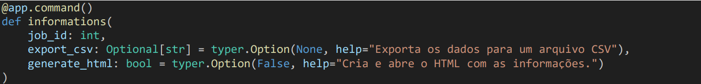
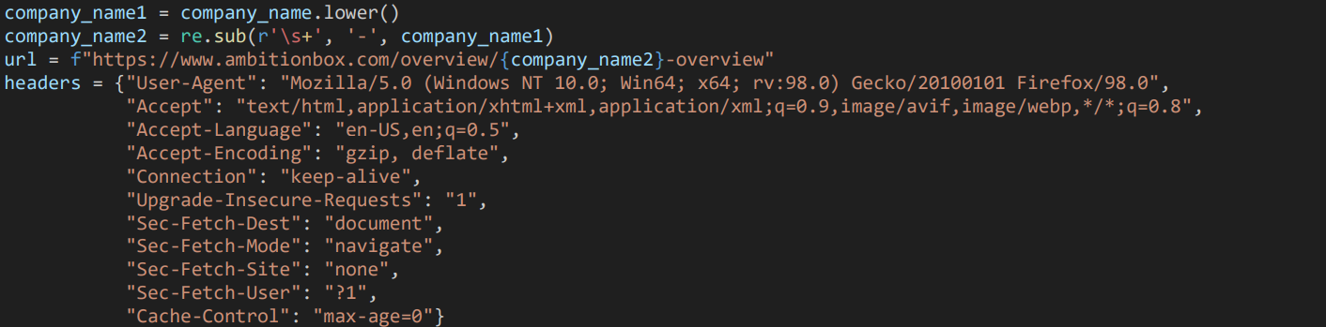
Função informations
Função responsável por recolher, combinar e apresentar informações detalhadas sobre uma oferta de trabalho específica, enriquecendo os dados provenientes da API do itjobs com informações adicionais recolhidas do website AmbitionBox
Funções Auxiliares:
➮ Função responsável por converter o id do trabalho escolhido para o respetivo título do trabalho e empresa que o oferece.

Slide 8
Função informations
Função responsável por recolher, combinar e apresentar informações detalhadas sobre uma oferta de trabalho específica, enriquecendo os dados provenientes da API do itjobs com informações adicionais recolhidas do website AmbitionBox
Funções Auxiliares:
➮ Função que permite obter o rating geral da empresa, a sua descrição e os principais benefícios de trabalhar nessa empresa, através de um ‘soup’ obtido anteriormente correspondente ao url da empresa que oferece o trabalho escolhido .

Slide 9
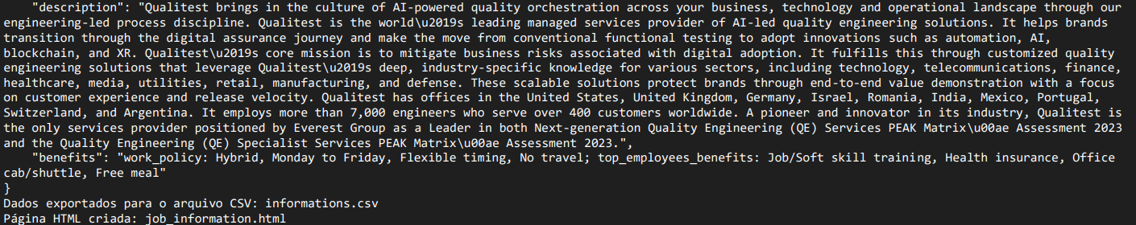
Função informations
python projeto2.py informations 494279 --export-csv "informations.csv" --generate-html

Slide 10
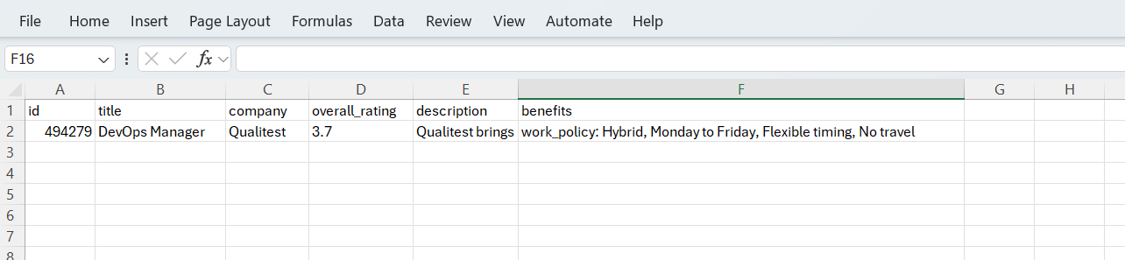
Função informations
python projeto2.py informations 494279 --export-csv "informations.csv" --generate-html

Slide 11
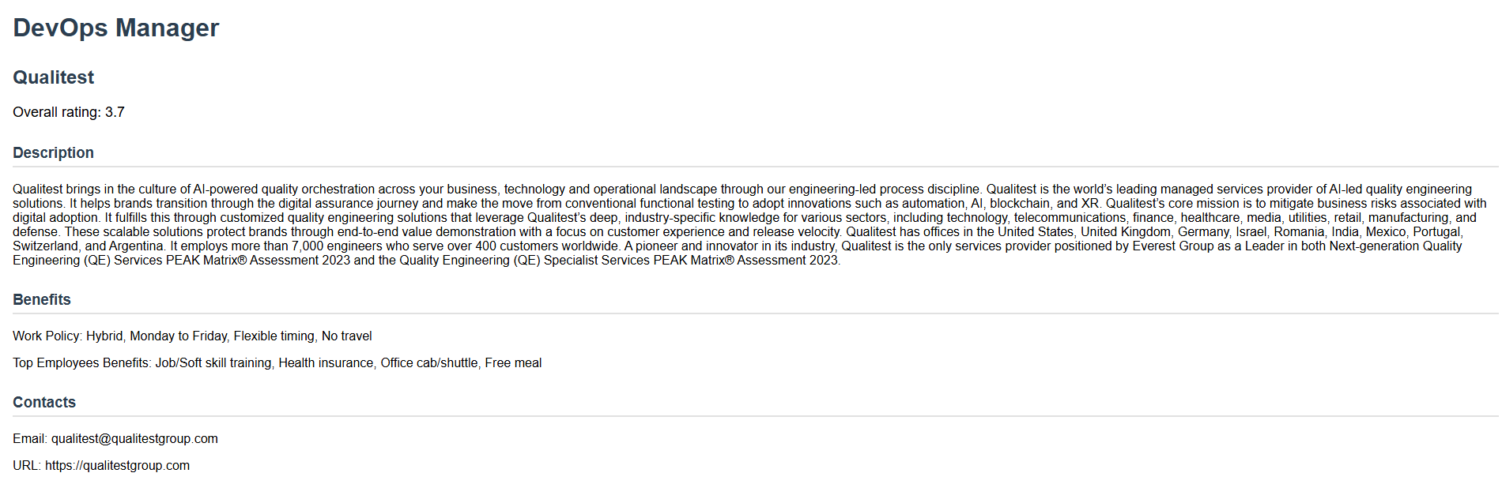
Função informations
python projeto2.py informations 494279 --export-csv "informations.csv" --generate-html

Slide 12
Função statistics
Função que permite contar o número de vagas por tipo de trabalho em cada zona. Os dados são organizados por localidade e a contagem de vagas é feita de forma estruturada, criando uma relação entre zonas, tipos de trabalho e o número de vagas disponíveis.
NOTA: Para que seja obtido o número de vagas de uma forma mais facilitada recorreu-se ao uso de uma biblioteca, a qual possibilitou criar dicionários aninhados, para que fosse mais fácil de organizar os dados e perceber o número de vagas disponíveis
De forma adicional:
No caso de o utilizador especificar um título de trabalho, os resultados são apresentados diretamente no terminal, destacando apenas as vagas relacionadas com o título fornecido
python projeto2.py statistics "python developer"

Slide 13
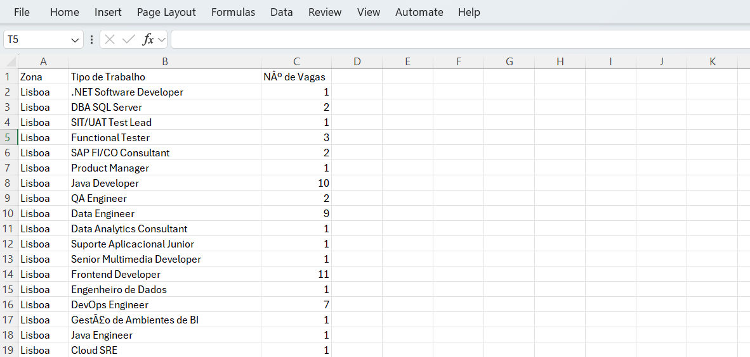
Função statistics
python projeto2.py statistics "python developer"

Slide 14
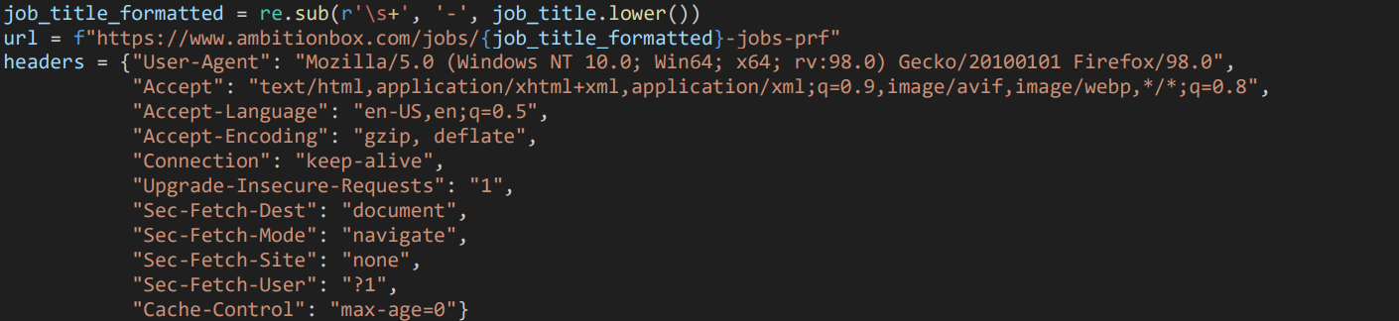
Função list skills
Função que permite identificar e apresentar as skills mais frequentemente requeridas para um tipo específico de trabalho.
Funções Auxiliares:
➮ Função responsável por identificar o url correspondente ao trabalho mencionado.
➮ Função responsável por obter as skills correspondentes.

Slide 15
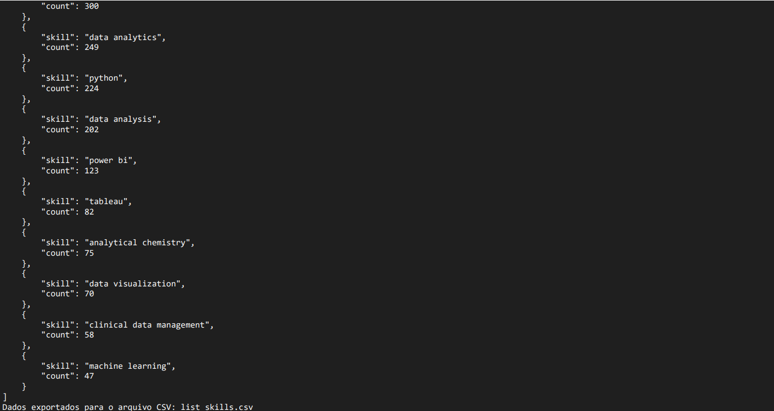
Função list skills
python projeto2.py list-skills "data analyst" --export-csv "list_skills.csv"

Slide 16
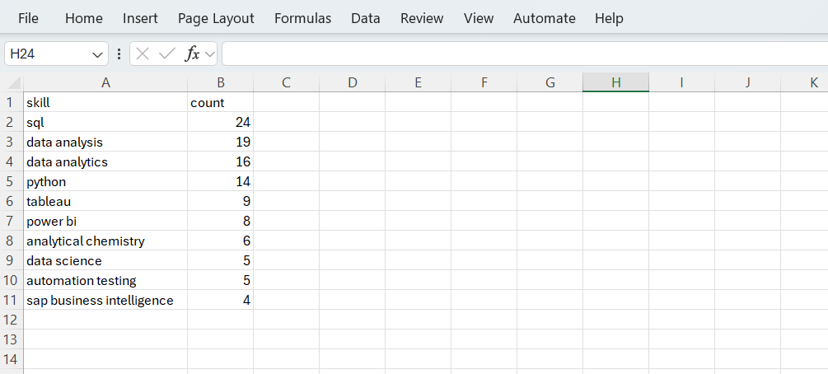
Função list skills
python projeto2.py list-skills "data analyst" --export-csv "list_10skills.csv"

Slide 17
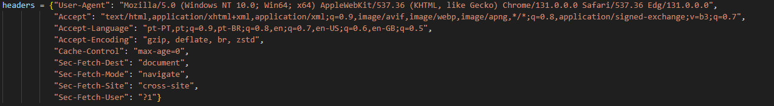
Função informations2
Função que permite recolher, combinar e apresentar informações detalhadas sobre uma oferta de trabalho específica, enriquecendo os dados provenientes da API com informações adicionais recolhidas do website Indeed.
Funções Auxiliares:
➮ Função responsável por aceder ao website consoante a empresa escolhida (função get_html_2)

Slide 18
Função informations2
Função que permite recolher, combinar e apresentar informações detalhadas sobre uma oferta de trabalho específica, enriquecendo os dados provenientes da API com informações adicionais recolhidas do website Indeed.
Funções Auxiliares:
➮ Função responsável por obter o rating geral da empresa e a sua descrição(função get_html_content2)

Slide 19
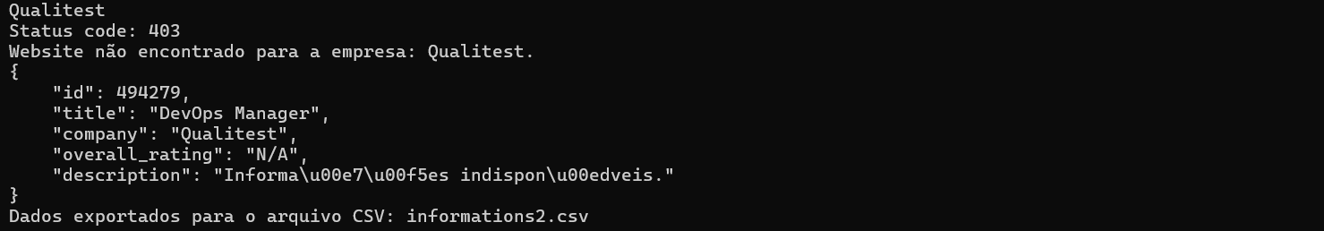
Função informations2
Função que permite recolher, combinar e apresentar informações detalhadas sobre uma oferta de trabalho específica, enriquecendo os dados provenientes da API com informações adicionais recolhidas do website Indeed.
python projeto2.py informations2 494279 --export-csv "informations2.csv"
NOTA: “HTTP response status code 403 Forbidden is a client error that is returned by the server to indicate that the client does not have access to the requested resource, and does not offer an Authentication scheme by which access can be granted.”
Fonte: https://http.dev/403

Slide 20
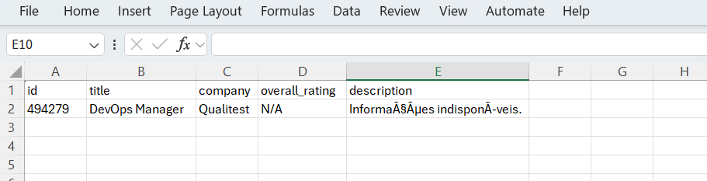
Função informations2
Função que permite recolher, combinar e apresentar informações detalhadas sobre uma oferta de trabalho específica, enriquecendo os dados provenientes da API com informações adicionais recolhidas do website Indeed.
python projeto2.py informations2 494279 --export-csv "informations2.csv"

Slide 21
Função informations2
Função que permite recolher, combinar e apresentar informações detalhadas sobre uma oferta de trabalho específica, enriquecendo os dados provenientes da API com informações adicionais recolhidas do website Indeed.
python projeto2.py informations2 494279 --export-csv "informations2.csv"
Política de Privacidade website Indeed
“…não pode usar nem apropriar-se indevidamente do Site para lucro comercial próprio. Não pode rastrear, fazer scraping, extrair dados nem reproduzir, duplicar, copiar, vender, explorar, comercializar ou revender qualquer parte do Site, exceto conforme expressamente permitido pelo Indeed de antemão, por escrito.”
Fonte: https://pt.indeed.com/legal

Slide 22
Obrigada pela atenção! Projeto ALPCD_2 2ªParte
Trabalho realizado por:
Dean Kuijf (a106832)
Francisca Machado (a106863)
Gabriela Durães (a106858)
2024/2025
Docentes:
Pedro Manuel Rangel Santos Henriques
Tiago João Fernandes Baptista

